Slide 1
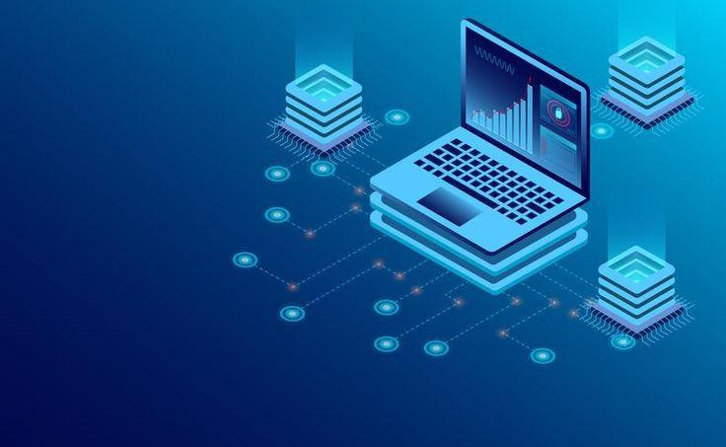
Presentasi Prototipe
SISTEM OPERASI WINDOWS
A
A
P
L
I
K
A
S
I
Kelompok 1
K
Alat pemasaran terbaik untuk bisnis Anda.
O
M
P
U
T
E
R
Notes:
All Members

Slide 2
Group Members
Group 1
Devy Natalia Nurtiany
St. Nur’Afiah
Sumiarni Moka
LM. Yudhy Prayitno
Muhammad Raihan Putra
Febri Nusa Bakti
Izan Fahrani
Muhammad Akram Abbas
Khaerunni Salsa Billah
008
030
032
064
062
070
098
102
114
Notes:
All Members

Slide 3


Apa Itu Sistem Operasi ?
⚡⚡
Sistem operasi adalah seperangkat program
yang mengelola sumber daya perangkat keras
(Hardware) komputer, dan menyediakan
layanan umum untuk aplikasi perangkat lunak
(Software).
Notes:
E1E122064_LA ODE MUHAMMAD YUDHY PRAYITNO

Slide 4
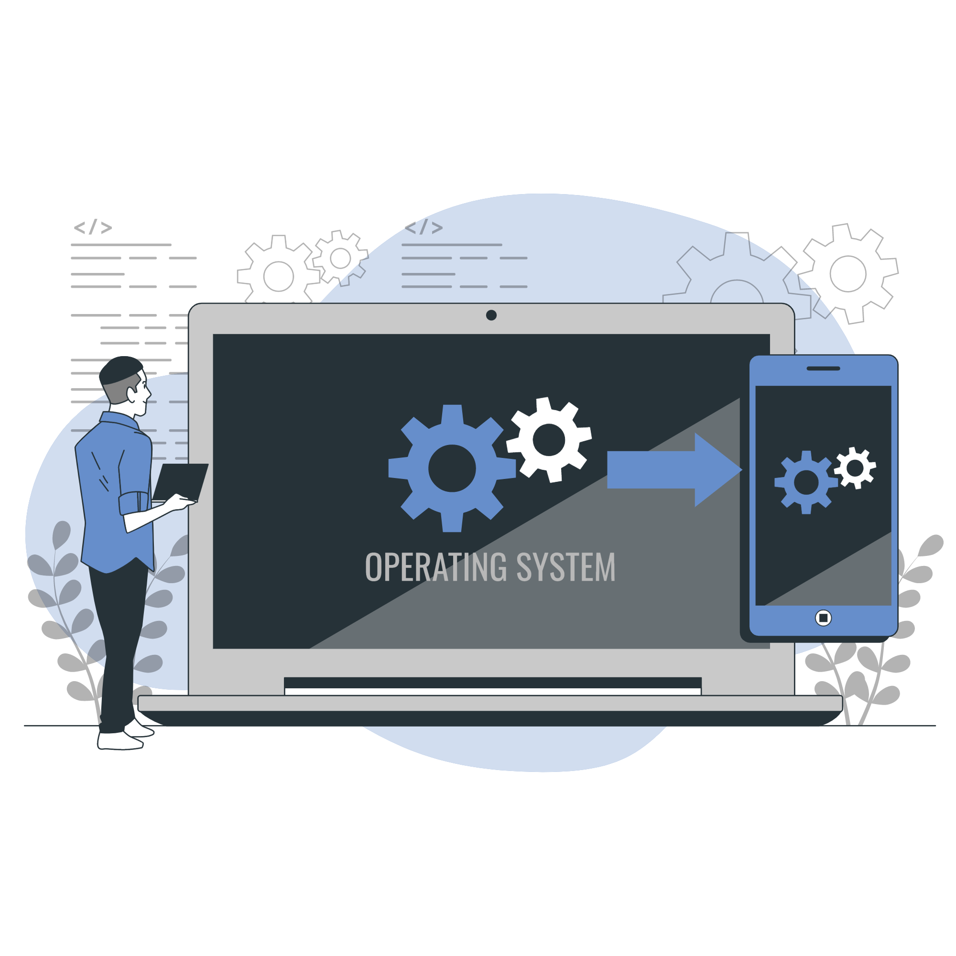

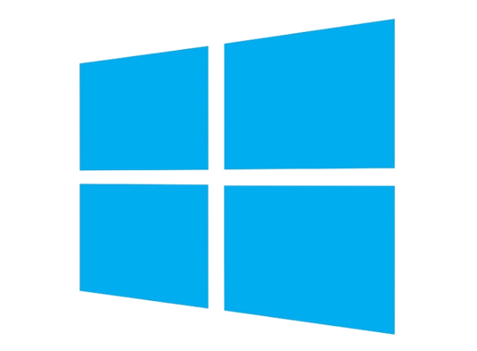

⚡⚡
Sistem Operasi Windows adalah sistem operasi
berbasis grafik atau GUI (Graphical User Interface)
yang digunakan pada peranti komputer dan
dibuat atau dikembangkan oleh perusahan IT
bernama Microsoft.
Apa Itu Sistem Operasi
Windows??
Notes:
E1E122064_LA ODE MUHAMMAD YUDHY PRAYITNO

Slide 5


Menurut Para Ahli, Apa Itu Sistem Operasi?
Menurut Fery Indayudha
Sistem operasi adalah sebuah sistem yang dibutuhkan agar dapat menjalankan semua palikasi program/software yang ada di komputer.
Menurut M. Suyanto
Sistem operasi adalah suatu sistem yang terdiri atas beberapa komponen software yang memiliki fungsi untuk mengontrol seluruh aktivitas yang sudah dilakukan komputer.
Menurut Sunarto
Sistem operasi adalah software yang langsung berkomunikasi dengan hardware komputer kita.
Notes:
E1E122062_KHAERUNNI SALSA BILLAH

Slide 6
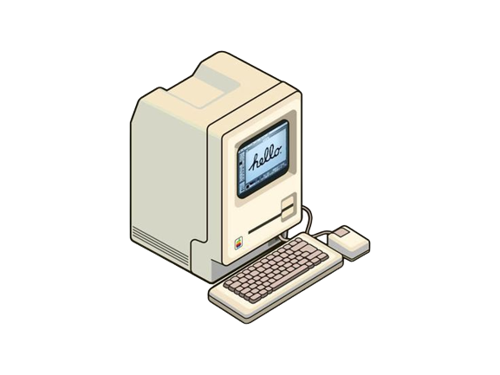

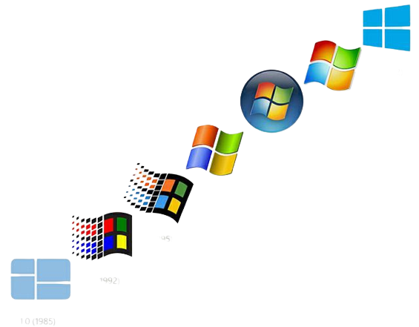

Search 🔍
Bagaimana Perkembangan Windows dari tahun ke tahun ??
Next…
Notes:
simon(yy)

Slide 7
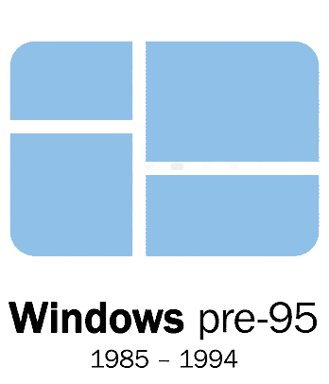


📎📎
Dalam sejarahnya sistem operasi Windows
mengalami perkembangan yang sangat pesat.
Windows dibuat menjadi beberapa sistem operasi
yakni stand alone dan jaringan. Berikut adalah
perkembangan Windows dari masa ke masa :
Windows 1.0 (1985)
Windows 2.0 (1987)
Windows 2.1 (1988)
Windows 3.0 (1990)
Windows 3.1 (1992)
Windows 95 (1995)
Generasi pertama lahir pada tahun 1985 atas
prakarsa Bill Gates yang tak lain adalah founder
Microsoft.Windows generasi ke-2 lahir setelah
Microsoft berhasil meluncurkan sistem operasi
perdana. Windows 3 juga menjadi seri pertama
yang berhasil berkompetisi langsung dengan
penjualan Commodore Amiga ataupun OS
Macintosh milik Apple. Windows 3.1 adalah
versi pertama yang didistribusikan menggunakan
perangkat CD-ROM. Windows 95 versi sistem
32-bit untuk melakukan multitasking, hingga
penambahan internet explorer.
Windows
Notes:
simon(yy)....Lelahh…

Slide 8

Setelah perkemanhgan windows di tahun 80-90an muncullah window ME (Edisi Milenium) pada tahun 2000 yang memiliki Kelebihan yang mnenonjol yaitu waktu boot yang lebih cepat, fungsionalitas multimedia yang diperluas (Windows Media Player, Windows Movie Maker, Kamera Digital), perlindungan file sistem, dan pemulihan sistem.
Notes:
Akram abbas

Slide 9
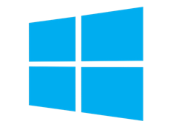
Banyak perkembangan windows yang memiliki banyak fitur baru sbb:
Windows 10 (2014)
fitur multimedia, jaringan, Internet Explorer 6, integrasi layanan Microsoft. NET Passport, serta fungsi bantuan jarak jauh.
Windows Vista (2006)
Windows 8 & 8.1 (2012)
memiliki keamanan yang lebih tangguh
Windows XP (2001)
Windows 7 (2009)
memiliki dukungan multi-sentuh, kerangka yang didesain ulang, sistem jaringan rumah dan peningkatan kinera.
tampilan yang lebih segar, ramping, minimalis serta modern.
layanan cloud dan platform online lainnya. Misalnya seperti OneDrive, Windows Store, dsb.

Slide 10




Apa sih Perbedaan Instalasi Windows Secara Umum
dan Menggunakan Virtualbox?
Penginstalan sacara umum
Penginstalan dengan VirtualBox
Penginstallan windows secara umum dapat memengaruhi sistem operasi windows bawaan komputer kita, misal kt akan menginstall windows 10 pada komputer kita (Windows 11) maka windows 11 kita akan server down dan error.
Penginstalan Windows melalui Virtualbox merupakan salinan palsu dari Windows yang asli.Salah satu fungsi Virtualbox adalah saat kita ingin simulasi melakukan sesuatu pada komputer kita dan tidak ingin mempengaruhi sistem operasi bawaan komputer kita.
Notes:
SITTI

